Slide 2
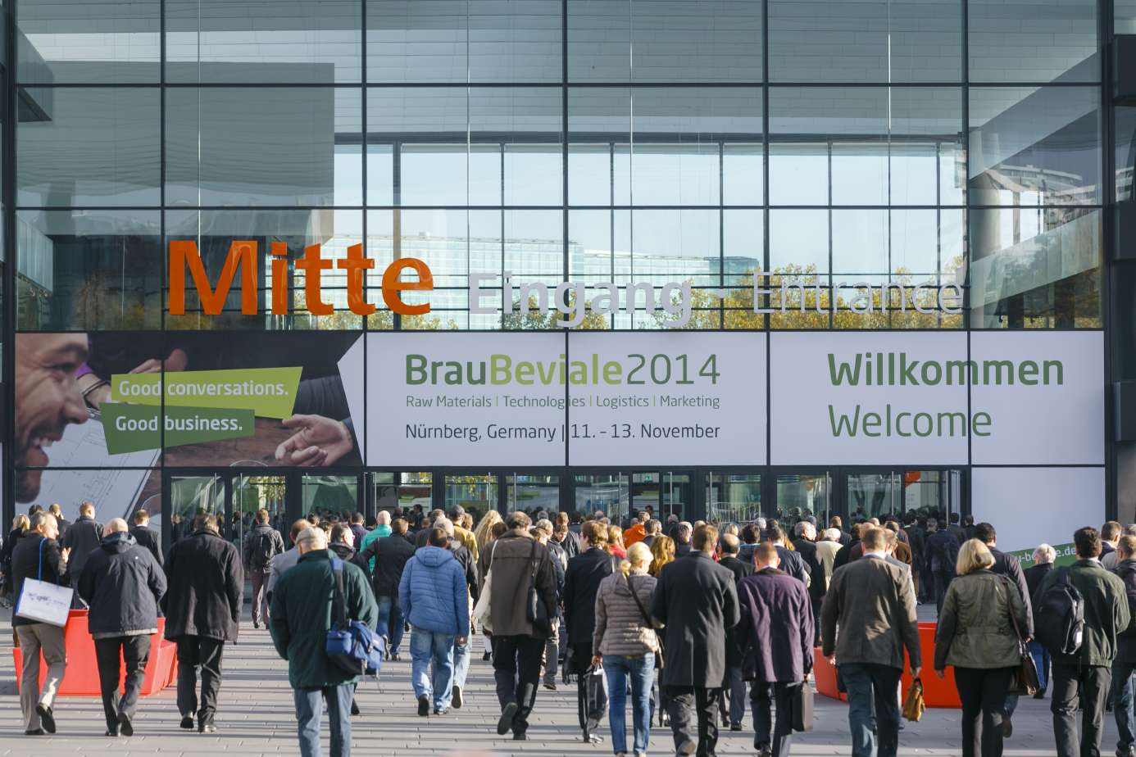
Добро пожаловать!

Slide 3
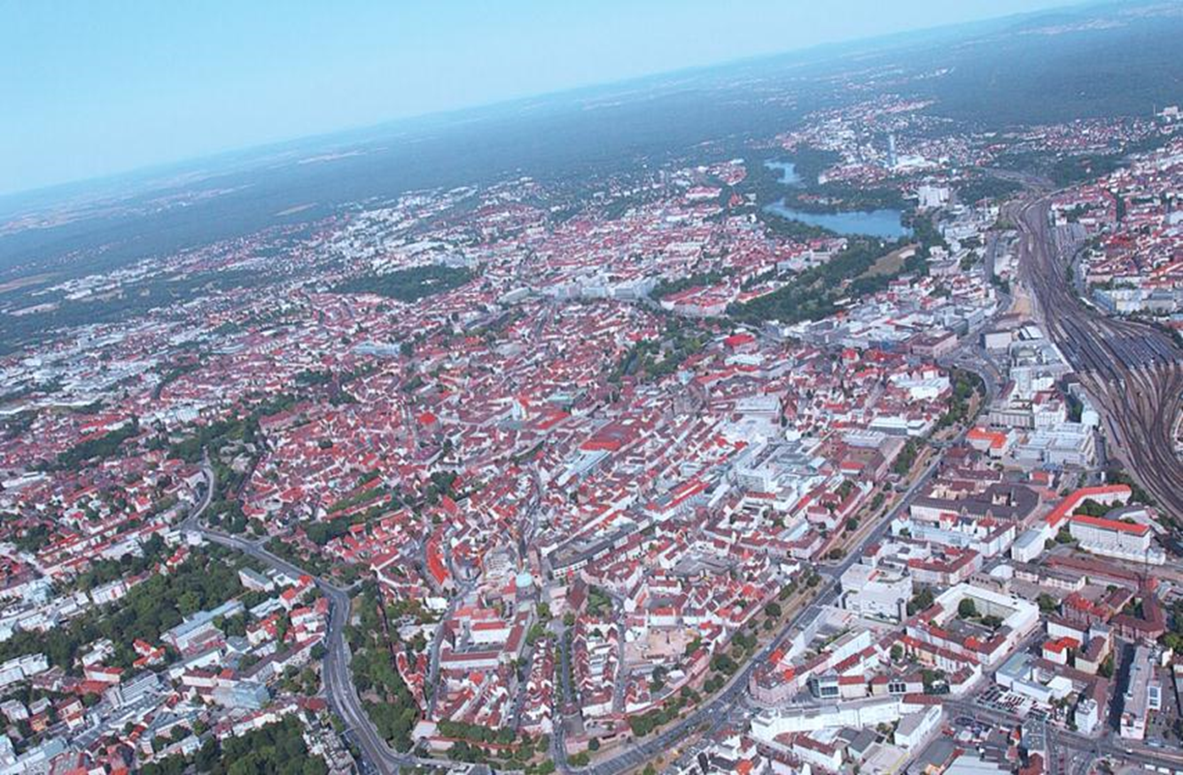
Нюрнберг – привлекателен для выставок и конгрессов

Slide 4
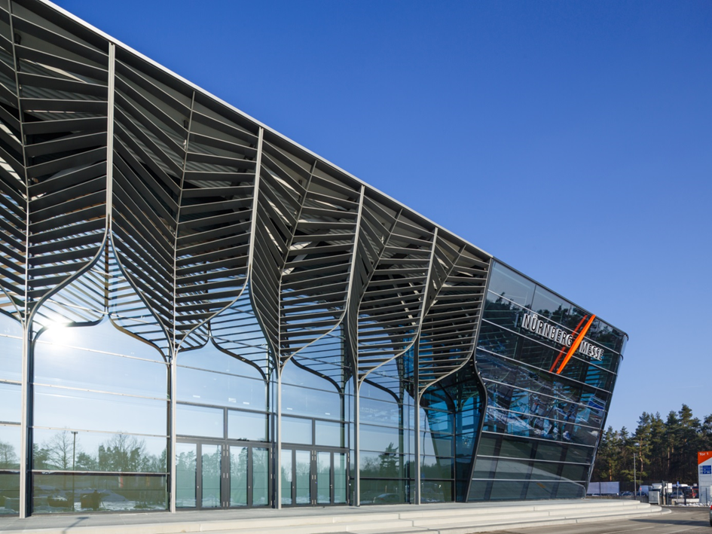
НюрнбергМессе
НюрнбергМессе – один из 15-ти крупнейших выставочных центров мира и входит в Европе в десятку лучших

Slide 5
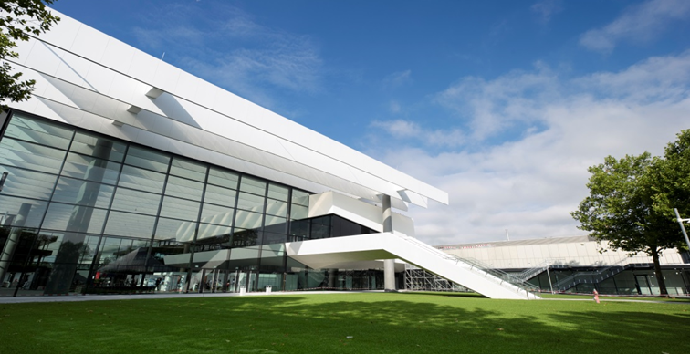
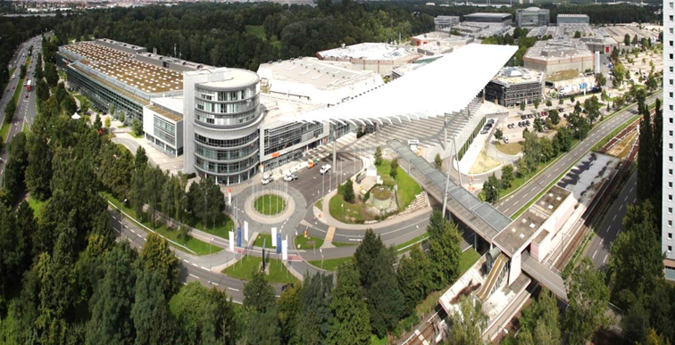
НюрнбергМессе
Портфолио выставочного центра НюрнбергМессе включает в себя около 120 международных специализированных выставок и конгрессов, а также 40 коллективных стендов

Slide 6
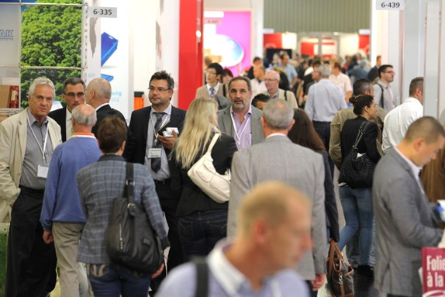
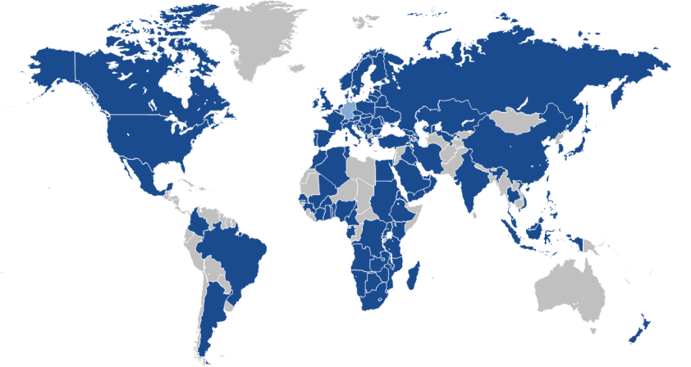
НюрнбергМессе Групп
Участники: 30.000 специалистов
(41 % - международные компании)
Посетители: 1,4 миллиона специалистов (22 % - международных посетителей)
Дочерние компании в Китае, Северной Америке, Бразилии, Италии и Индии
Глобальная сеть 50 представительств, более 100 стран мира

Slide 7


Slide 8
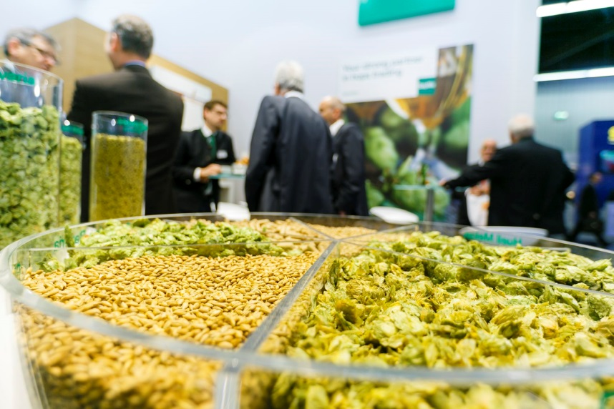
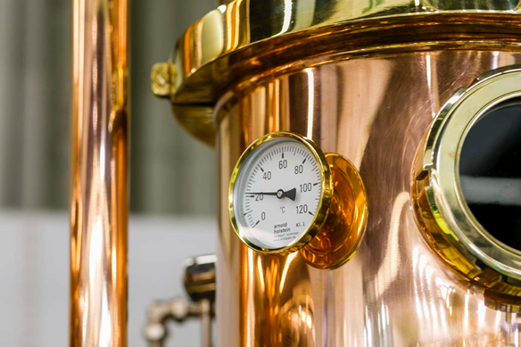
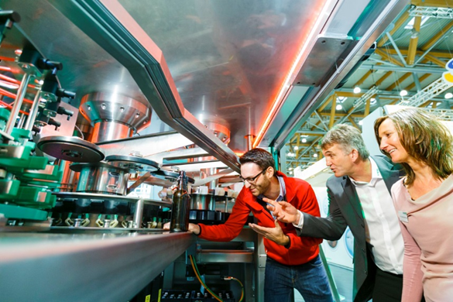
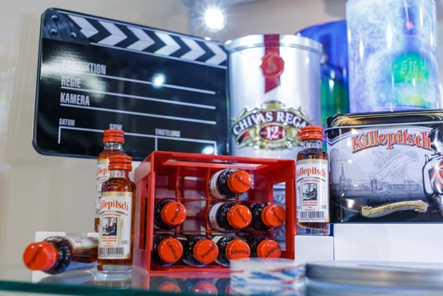
Сырье – Технологии – Логистика – Маркетинг

Slide 9
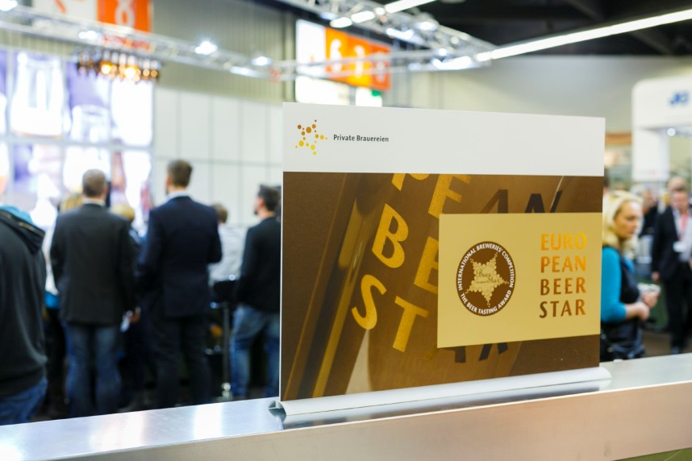
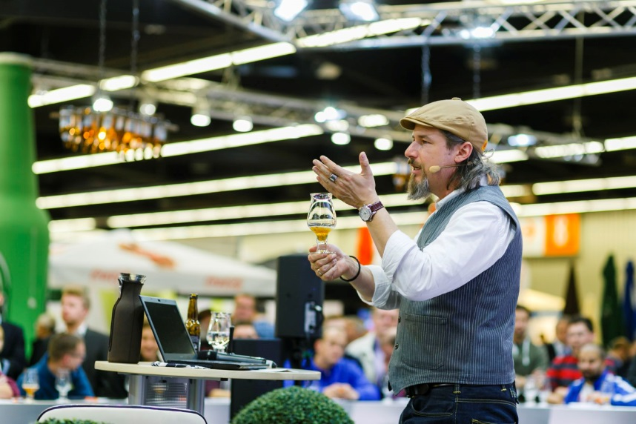
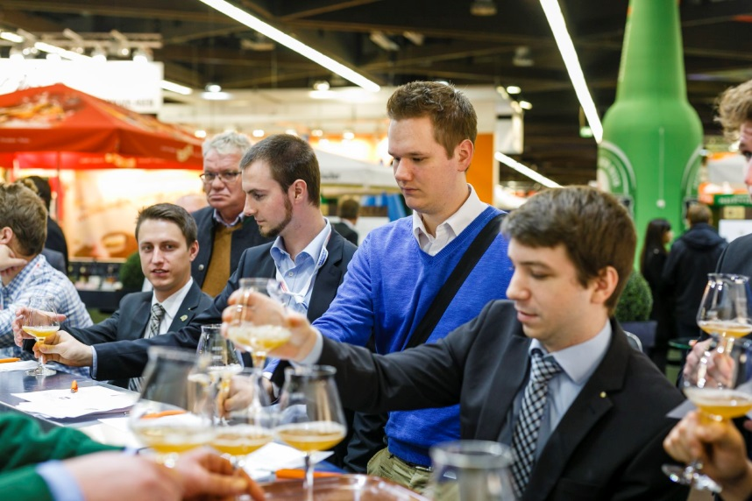
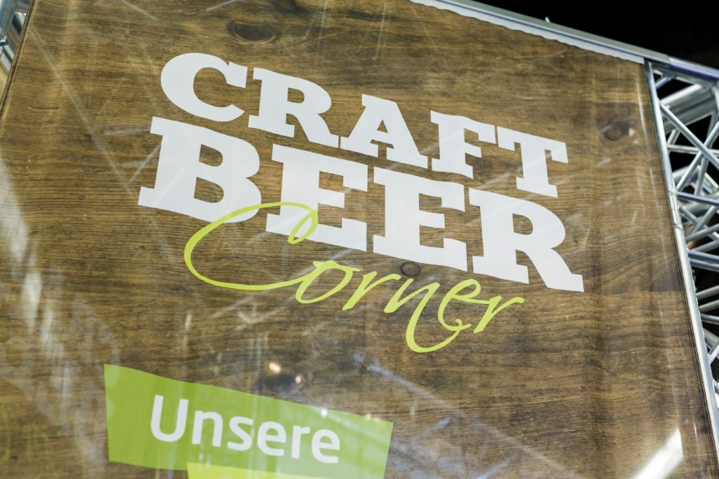
Креативная пивная культура встречает
Премиум крепкие спиртные напитки

Slide 10

PET@BrauBeviale
Zwischenfolie für
ein Unterkapitel

Slide 11
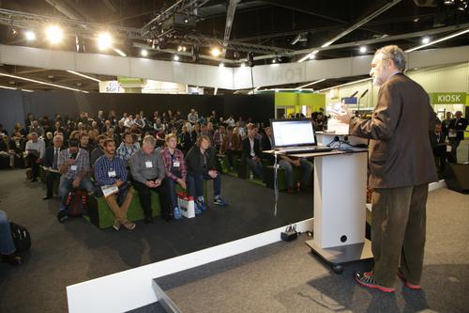
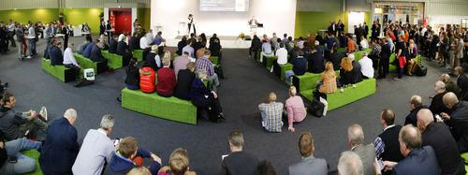
Форум BrauBeviale
Zwischenfolie für
ein Unterkapitel

